Slide 1
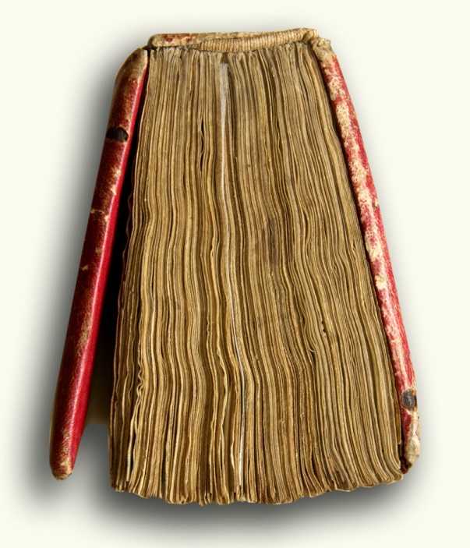
Nyelvtörténet 9‒10.
Az ördög etimológiája.
Az ÓMS

Slide 2
Ördög
Horváth Katalin 2015. Nyelv, kultúra, társadalom: ördög szavunk eredete és rokonsága. In: Gecső Tamás – Sárdi Csilla (szerk.): Nyelv, kultúra, társadalom. Székesfehérvár – Budapest: Kodolányi János Főiskola – Tinta Könyvkiadó. 104–112.

Slide 3
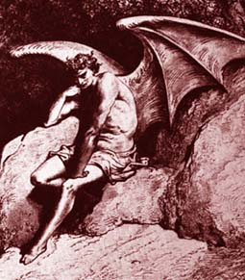
Az ördög mint szimbólum
A rossz princípiumát testesíti meg.
Isten ellentéte, az ember és Isten ősellensége
A pokol fejedelme
Keverék, torz (kilógó lóláb), fekete és szőrös, farka van, patái, szarva,
Kígyó, oroszlán, sárkány alak
Bukott angyal
Káosz, sötétség, anyagi világ
Emberfeletti hatalom és bölcsesség, de nem mindenható és mindentudó

Slide 4
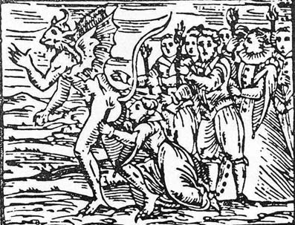
Az ördög mint szimbólum
Biblia: a nagy Kerítő, Kísértő
Megzavar, elbizonytalanít
Zárt kör, sötétség
Harca Istennel az ember lelkéért
Pogány elemek, ártó-rontó szellemek, démon- és boszorkányhit

Slide 5
Jelentései
5 fő jelentés:
Bűnre csábító, pokolbeli gonosz szellem. (Az ördög nem alszik.)
(átv.) rosszra csábító erő (a nagyravágyás ördöge)
(átv.) gonosz ember (valóságos ördög)
(átv.) szánalomra méltó ember (szegény ördög)
(átv.) csintalan, pajkos gyermek (ördögfióka, kisördög)

Slide 6
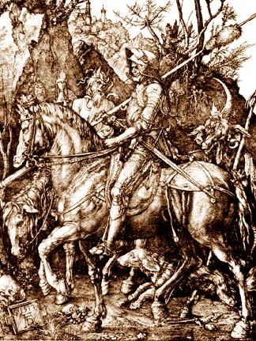
A szócsalád
Kevés származék:
Ördöngős ’ördögtől megszállott’, ’varázserejű’, ’furfangos’
Ördögi, Ördögadta, Ördögfajzat, Ördögfióka, ördögűzés
Helynév és családnév
Frazémákban gyakori

Slide 7
Idegen nyelvi megfelelők
Mind az ördög egy lényegi vonását emelik ki: pars pro toto megnevezés
Gör. diabolosz ’szétdobál’ > viszályt szít, rágalmaz, vádol, káoszt okoz
Héb. sátán ’ellenfél, ellenség, vádoló, rágalmazó, összekuszáló, megosztó’
Lucifer (lat. lucis + ferre) ’fényhozó’
Mephistopheles: ??? héber mefir ’rontó pusztító’ + totel ’hazug’
Konklúzió: a magyar elnevezés is ilyen lehet.

Slide 8
Alaktan
Sokféle alakváltozat, problémák:
A szóvégi msh -k vagy -g (vö. orduk, urdunk)? Az utóbbi: gyakoribb, természetes hangváltakozás
Szókezdő h néhol: herdeg, herdegh
Szókezdő v, w: későbbi, szórványos (??? nem az u jelölése?)
Mi az eredetibb alak: ördög vagy ördöng? HK: az előbbi, vö. csügg ~ csüng, bozótos ~ bozontos, lágy ~ langyos, szorog ~ szorong
A szóvégi -d és -g ~ -k képzők

Slide 9
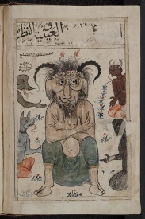
Előfordulások
1075/1124/1217. Garamszentbenedeki apátság adománylevele: orduk sara ’ördög sara’ helynév, Pais szerint nem hiteles
HB. Urdung
11 – 14. sz. főleg földrajzi és személynévként
15 – 16. sz. vallási tárgyú szövegekben, kódexekben

Slide 10
Etimológiák
Török eredet: Vámbéry, Pais
Erlik/irlik ~ irdik/irdig (ir tő ’férfi, gonosz szellem’), nem meggyőző, elvetették
Patrubány, Schmidt: iráni
Munkácsi: a dőre szóból csavarítva

Slide 11
Horváth Katalin
A ker-, kör- gazdag szócsalád példaanyagában (Magyar Nyelvtörténeti Szótár):
„A tu ellensegtoc erdoeg mikepe riuo oroszlán kering-forog testoua”
„Az ördög az ti ellenségtek körniül forog”
„Meg lele azt, kyt kerengven keres”
„Az ördög kereng, keresuén kit el nyellyen”

Slide 12
HK
Tautológiák, azonos tartalmúak, egymást értelmezik
Forrás: ÚSZ, Péter első levele:
Az ördög kering-forog, kereng, keresvén keres.
Konklúzió: a ’kering, forog’ jelentésjegyet kell keresnünk az elnevezésben.
Vö. ördöghinta, ördögkerék, ördögmalom, ördög-kereke, ördögmasina, ördögrokka, ördögmotolla, ördögkeringő, ördögszekere

Slide 13
HK
Szinonim jelentésű ótörök nomenverbum tő: őr- ’keringés, forgás’
Őr ’forog, kering’ ’őröl’, őr fn.
Őriz, őrködik,
őröl, őrlődik, örmény ~ örvény,
őrül, őrjít (vö. kerge, megkergül)
öröm, örül, örvend
szóhasadás
Őrlő: a malomban a forgó kő, ami lisztté aprította a gabonát (Horger 1924)

Slide 14
HK
ördög
’körben járó, az embert megkörnyékező, kerítő, kísértő’
Ötlet: Kresznerics 1832-es gyökszótárában az ör- gyököt nevezte meg
CzF. ör- gyök: szerepel az ördög és a keringés, forgás mint tulajdonság – nincs kifejtve
TESz.: további vizsgálat

Slide 15
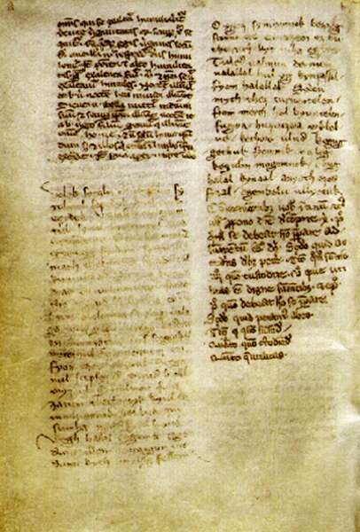
ÓMS 1300 k.

Slide 16
Ajánlott irodalom
Benkő Loránd 1980. Az Árpád-kor magyar nyelvű szövegemlékei. Budapest: Akadémiai Kiadó.
Martinkó András 1988. Az Ómagyar Mária-siralom hazai és európai tükörben. Irodalomtörténeti Füzetek 117. Budapest: Akadémiai Kiadó.
Mészöly Gedeon 1944. Az Ó-magyar Mária-siralom nyelvtörténeti és stílustörténeti magyarázata. Kolozsvár: Universitas Francisco-Josephina (Acta Philosophica 8.).
A. Molnár Ferenc 2005. A legkorábbi magyar szövegemlékek. Olvasat, értelmezés, magyarázatok, frazeológia. Debrecen: Debreceni Egyetem Bölcsészettudományi Kara, Klasszika-filológiai Tanszék.
Vizkelety András 1986: „Világ világa, Virágnak virága...”: Ómagyar Mária-siralom. Budapest: Európa.

Slide 17
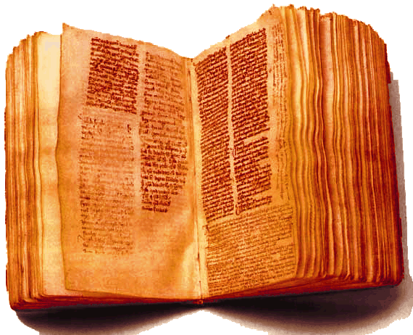
ÓMS
A. Molnár:
a magyar nyelv és a nyelvcsalád 2. legrégibb szövegemléke és 1. verses emléke
1300 k. másolták be a latin nyelvű Leuveni kódexbe, ezért mivel a KT és KTSz. (1350 k. másolták) nyelvi állapota azt mutatja, hogy az eredije előbbi, mint az ÓMS-é, az ÓMS időrendben tkp. a 3. szövegemlékünk
a Mária-siralom elterjedt korabeli műfaj volt
Szekvencia (a szentlecke után énekelték, l. Stabat mater, Dies irae), lehetett misebetét, de magánáhítatot is szolgálhatott és a passiószövegekkel is kapcsolatban lehetett
a részletes összefoglalás az ÓMS-kutatással kapcsolatban Benkő ÁrpSzöv-jében olvasható.
az utána keletkezett két munka (Vizkelety 1986, 2004, illetve Martinkó 1988) közül az első inkább a Leuveni kódexszel foglalkozik, a második az ÓMS-t széles európai összefüggésbe helyezi

Slide 18
ÓMS
Az ÓMS a kódex 134. lapjának verzóján szerepel, tagolás nélküli folyamatos lejegyzésben.

Slide 19
Volek ſyrolm thudothlon ſyrolmol ſepedyk. buol ozuk epedek.
Volek ’voltam’
vala: a –vol-hoz l. a HB-nél tanultakat.
val (vala; legkorábbi jelentése: ‘létező, meglevő’); eredete: a finnugor eredetű *wole szóra vezethető vissza
e: az á/é-jeles elbeszélő múlt idő jele, ami finnugor eredetű (az *i múlt idő jelből alakult ki), szintén l. HB
k: képzői eredetű igei személyrag, l. HB
ſyrolm ’siralom’
sír: hangutánzó eredetű
alom: képzőhalmozás, l. HB

Slide 20
thudothlon ‘tudatlan’
tud: ősi örökség (úr. *tumte ‘érint, tapint’)
tlan: fosztóképző; képzőhalmozás
ſyrolmol ’siralommal’
siralom: l. korábban
val: határozóragos önálló szóból alakult határozóraggá (agglutinálódott/grammatikalizálódott), l. a HB-nél részletesen

Slide 21
epedyk ’szepedek, kínzatom’
A. MOLNÁR:
problémás szó, összefüggésbe hozták már a sápad, sóhajtozik, sopánkodik igékkel,
2 elmélet maradt fenn:
Pais: a süpped ’elmerül, vizenyőssé válik’ rokonítása,
Mészöly: szepeg ’siránkozik, zokog’, Benkő is ez utóbbit vette át. Vagyis: szepeg: g- képzős és s-ezős változat.

Slide 22
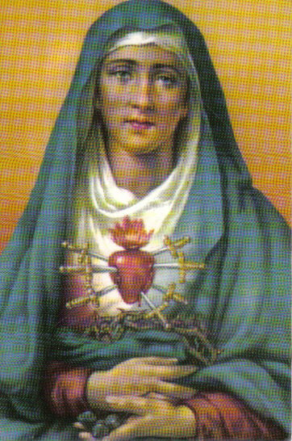
epedyk folyt.
A. M.-nek az furcsa, amilyen szintagmában ez az igealak megjelenik: siralommal szepeg
– erre nincs más adat, és furcsa, hogy szinonimák kapcsolódnak (Horváth Katalinnak nem lenne furcsa!), nem pedig figura etymologicásan egyazon tő.
A. M. saját ötlete: régi nyelvbeli sebhed ’sebesül, kínzó gyötrelmet/fájdalmat érez’, vagyis ’gyötrődöm’.
Egy szépséghibája az elméletének: íráshibát tételez fel, vagyis a h kimaradását. Az ötlet viszont alátámasztható nyelvi adatokkal, képzőművészeti megjelenítésekkel (Mária szívét a fájdalom 7 tőre vagy kardja járja át).

Slide 23
buol ’búval, fájdalomtól, fájdalommal’
A. MOLNÁR: itt a bú szónak mindenképpen ’fájdalom, gyötrelem, kín, bánat’ jelentésével kell számolnunk
bú: ótörök eredetű; *buγ
-val: l. korábban (ſyrolmol), HB
ozuk ‘aszok’
asz: fgr. eredetű, k: E/1. igei személyrag l. valék

Slide 24
epedek ‘epedek’
epe, ősi eredetű: *säppä; a magyarban a záró e elhomályosult E/3-ű személyrag (vö. vese, orja, zúza, ill. az atya, néne, apa stb. rokonsági kifejezéseket)
d: denominális verbumképző
k: l. valék

Slide 25
Walaſth vylagumtul ſydou fyodumtul ezes urume(m)tuul.
Walaſth ‘választ’
vál-: passzív tő (vö. válik) + szt műveltető képző (képzőhalmozás)
vylagumtul ‘világomtól’
A. MOLNÁR: Mária szeme világára vonatkozik (tehát a legdrágább kincsétől akarják megfosztani), Bárczi egy jegyzete is ezt támogatja,
Benkő viszont egy ’napvilágomtól’ jelentést adott meg. A
A. M. szerint saját elmélete gyengéje, hogy a Planctus latin szövegében nincs meg a megfelelő kifejezés, ott más jelentésű elem áll az eredetiben.
vil- tő (l. villan, villog) + összefüggés a virág-gal!!! (Benkő)
g-: deverbális nomenképző (csillag, harag)
m: E/1-ű bszj, névmásból agglutinálódott
tól-: l. HB, feltehetően tő (*tiβe) névszó + l ablativus rag > -tól/-től ’valaminek a tövétől’, a tőlem, tőled stb. paradigma arra utal, hogy először palatális változatban létezett

Slide 26
ſydou ’zsidó’
szláv eredetű (židovi)
fyodumtul ‘fiacskámtól’
A. MOLNÁR: kérdés, hogy a régi -d kics. képzőt a jelentésmegadásban jól adja-e vissza a –cska/-cske, s ez különösen fura az urodum esetében (ami így ’istenecském’ jelentést viselne).
fiú: ősi örökség (alapalak: *pojka / *piγa), az i veláris i eredetileg
fi: későbbi elvonás
ú: bizonytalan eredetű; kicsinyítő képző?
-d: kicsinyítő képző
-m: l. vylagom
-tól: l. vylagomtul

Slide 27
ezes ‘édes’
íz (többalakú változatlan tőtípus)
s: denominális nomenképző
urume(m)tuul ‘örömemtől’
ör: vitatott eredetű (finnugor?) alapszó (l. az őrül, örvény alapszavát)
m: deverbális nomenképző (vö. álom)
m: l. vylagomtul
től: l. vylagomtul

Slide 28
O en eſes urodu(m) eggen yg fyodum,
O ‘óh’
önkéntelen hangkitörésből keletkezett indulatszó
en ‘én’
E/1-ű személyes névmás, levezetését l. a HB-nél (ez névmás e-je + *n uráli névmásképző)
eſes ‘édes’: l. ezes
urodu(m): úr (eredetéhez l. a HB idevágó alakjait)
-d: l. fyodumtul
-m: l. vylagum

Slide 29
eggen yg ‘egyen egy’
egy: vitatott eredetű, l. a HB-ben (feltehetően a e ~ i közelre mutató névmástő + l ablativusrag (> ly > gy) vagy gy denominális nomenképző VAGY szóhasadás eredménye: a finnugor elő *el tövéből
n: nyomatékosító elem
egy: l. eggen
fyodum: l. fyodumtul

Slide 30
ſyrou aniath thekunched buabeleul kyniuhhad.
ſyrou ‘síró’
sír: l. ſyrolm
ó: foly. mninképző (l. a HB-ben is), fgr. eredetű: *β / *γ
aniath ‘anyát’
any-: valószínűleg ősi gyermeknyelvi szó (*ańa)
a (vitatott eredetű): kicsinyítő képző (l. epe, apa stb.)
t tárgyrag, l. a HB-ben (*te / *to fgr. mutató névmásból, vagy az E/2-ű birtokos személyjel eredetileg t volt, majd d-vé módosult (pl. tied), a t pedig megmaradt tárgyragnak)

Slide 31
kyniuhhad ‘kinyújtsad, kihúzzad, (fájdalmát) könnyebbítsed’
A. MOLNÁR: jellemzően a kinyújt igével kapcsolták össze, kb. ’szabadítsd ki’ jelentésben (ti. a búból).
Négyesy László ötlete volt, hogy íráshiba szerepel a szóban, valójában kyniuhhed (tehát a helyett e), s így könnyühed ’könnyít’lenne, ez rímnek is jobb lenne.
Ez Martinkónak is tetszett, de elvetette, mert a régiségben nem adatolható búból könnyít kifejezés. A
A. M. szerint akkor is jó Négyesy és Martinkó elképzelése, a vonzatok változhattak a nyelvtörténet folyamán, latin hatást tükrözhettek, tehát lehetett betegségből megkönnyebbít, mondani lehetett volna, hogy búból könnyít.
Egy erős érv emellett még az, hogy a kinyújt nem szerepelhet a fenti írásmódban, ugyanis ebben a korban az igekötőket még különírták az igéktől.

Slide 32
thekunched ‘tekintsed’
tekint: tek- tő: vsz. fgr. er. (*täkkз)
-nt: mozzanatos igeképző (képzőhalmozás)
s (j): a felszólító mód jele
d: az 2-ű személyes névmásból (*ti) agglutinálódott
buabeleul ‘bújabelől’
bú: l. buol
ja: hiátustöltő j + -a E/3-ű birtokos személyjel (3. személyes névmásból (*si) agglut.)
ból: *bele ‘vminek a belseje’ (l. bél) + l ablativusrag

Slide 33
ki-: igekötő (a legkorábbi 6 egyike)
nyújt: nyú- ősi örökség + j: a *kt műveltető képző k-jából
s (j): felszólító mód jele, l. thekunched
d: l. thekunched

Slide 34
Scemem kunuel arad, en iunhum buol farad /
Scemem ‘szemem’
szem: ősi örökség (*śilmä)
m: bszj. l. vylagum
kunuel ‘könnyel’
könny: ősi örökség (*kińe[lз])
-vel: l. ſyrolmol
arad ‘árad’
ár: ősi örökség (*sarз/*šarз)
d: deverbális verbumképző

Slide 35
en ‘én’: l. korábban
iunhum ‘jonhom’
jonh: elhomályosult szóösszetétel; *johon = *jo: előtag ‘belső rész’; ősi örökség + *hon: ősi finnugor örökség (‘has’), itt a szó átvitt értelemben szerepel ‘szívem, lelkem’
m: l. korábban
buol: l. korábban
farad ‘fárad’
A. MOLNÁR: a buol farad jelentése itt ’kíntól, fájdalomtól emésztődik, szenved, gyötrődik’, a bú idevágó jelentésére l. a fentebb leírtakat. A fárad igének a régiségben volt ’eleped, gyötrődik, szenved’ jelentése (sok kódexpéldával igazolható), kár, hogy értelmező szótáraink ezt nem tartják nyilván, a TESz-ben sem ez szerepel.
fár-: ősi alapszó
d: gyakorító képző

Slide 36
the werud hullothya en iu(n)hum olelothya
the ‘te’
szemn. nm., a 2. személyre referáló *ti-ből lett > te
werud ‘véred’
vér: ősi örökség (*βire)
-d: E/2 bszj. a *ti 2. személyű szem. nm-ból keletkezett
hullothya ‘hullatja’
hull: ősi örökség (*kule)
at (~ ás): deverbális nomenképző
j: hiátustöltő
-a: E/3. bszj (ősi eredetű, l. *si

Slide 37
en ‘én’ l. korábban
iunhum: l. korábban
olelothya ‘alélatja, alélása’
alél: al- tő ősi eredetű ’alszik, fekszik’ (vö. alszik) + él: deverbális verbumképző
atja: l. hullothya

Slide 38
Vylag uilaga viragnac uiraga.
Vylag: l. vylagumtul
uilaga ‘világa’
A. MOLNÁR: a vylag uilaga itt annyit jelent ’világosságnak világossága’, azaz erkölcsi példa, ’a világmindenség világossága, erkölcsi példája, forrása, reménye’, l. a Bibliában a világosság az erkölcsiség, a pozitív tulajdonságok kifejezője, és Istent és Jézust is nevezik így.
világ: l. vylagumtul
a: l. hullothya
viragnac ‘virágnak’
virág: ŐSM szóhasadás a világ ‘fény, ragyogás’ szóból, a másik irányt l. világ
nak: a birtokos jelző ragja; l. HB. (ne mutató névmás + k lativusrag – grammatikalizáció), már illeszkedett alak (a nekem, neked stb. mutatja, hogy a palatális a régebbi változat)
uiraga ‘virága’: l. viragnac, hullothya

Slide 39
keſeruen kynzathul uoſ ſcegegkel werethul.
keſeruen ‘keserűen’
keser: ősi örökség
ű: igenévképző
-ó ~ -ő: foly. mnin-képző, l. fgr. *β / *γ
kynzathul ‘kínzatol’
kín: ótörök eredetű (*qïn; az ï helyébe egy veláris i kerül, majd egy palatális)
z: denominális verbumképző
t: deverbális verbumképző
l: képzői eredetű igei személyrag

Slide 40
uoſ ‘vas’
ősi uráli örökség (*βaśke)
ſcegegkel ’szegekkel’
szeg: ősi örökség (*śenkз)
k: többesjel, ősi örökség; eredetileg *kk
vel: l. ſyrolmol
werethul ‘veretül’
ver: ismeretlen eredetű
t: l. kynzathul
l: l. kynzathul

Slide 41
Vh nequem en fyon ezes mezuul /
Vh ‘óh’: l. korábban
nequem ‘nekem’:
megszilárdult ragos alakulat, l. a -nak/-nek rag. kialakulását (*na/*ne kezdetű mutató névmás + k lativusrag)
m: E/1. bszj, l. korábban és HB.
en: l. korábban
fyon: l. fyodum
ezes: l. korábban
mezuul ‘mézül’:
méz: ősi örökség (*mete) „egybeesés” az indoeurópai méz-megfelelőkkel
l: -ul/-ül: -l abl. rag, majd testesedett

Slide 42
Scegenul ſcepſegud wirud hioll wyzeul.
Scegenul ‘szégyenül’
szégyen: ismeretlen eredetű + -l: denominális verbumképző
ſcepſegud ‘szépséged’
szép: ősi örökség (*szëp )
ség: önálló szói eredetű képző; a ság ‘domb, halom’ szóból, l. HB
d: E/2 bszj., l. korábban + HB
wirud: l. werud
hioll: l. hullothya

Slide 43
wyzeul ‘vízül’ vagy ’vízzel’: vagy arra utal, hogy Krisztus vére az egyházi szövegek szerint oly bőségesen hullott, mint a folyóvíz, vagy arra, hogy amikor a katona a halott Krisztus oldalában lándzsát döfött, víz és vér jött ki abból.
víz:
ősi örökség (*βete)
l: l. mezuul

Slide 44
Syrolmom fuhazatum therthetyk kyul en iumhummok bel bua qui ſumha nym [kyul] hyul
Syrolmom: l. syrolm, vylagumtul
fuhazatum ‘fohászatom’
fúj ige + ász gyakorító képző > * fohász ige
-at: deverbális nomenképző
m: l. vylagumtul

Slide 45
therthetyk kyul ‘törtetik kívül/kifelé’
Ez az egyik legvitatottabb szerkezet
De: A. MOLNÁR:
therthetyk: ’láttatik, mutatkozik’, ezt igazolja, hogy az igealak a tör vagy tér igével való rokonítása igen bizonytalan, ilyen formában hapax lenne; továbbá, hogy a latin eredetinek megfelel; az itteni íráshiba (t és r tévesztése, felcserélése, hasonló módú írása) itt könnyen magyarázható, a kódex egyéb helyei is támogatják.
a kyul Mészöly alapján ’kifelé’ (a kívül egyik funkciója volt a korban ez, ti. kívülre)
tör: ismeretlen eredetű
tetik: műveltető képző + -ik (ezt l. a HB-ben)
kyul ~ ki (igekötő): l. kyniuhhad

Slide 46
en: l. korábban
iumhummok ‘jonhomnak’: l. jonhom, viragnac
bel bua ‘bel búja’, ’belső fájdalma’
bel: l. –ban/-ben, -ból/-ból, -ba/-be ragcsalád, ill. korábban
bua: l. buol, buabeleul
qui: l. kyniuhhad
ſumha ‘soha’
sem (is, és, s + nem tag. szó) + ha > somha > soha

Slide 47
nym ‘nem’
ősi örökség, a ne előzménye az ur. *ne mutató névmás (vö. némi, némely)
nem: *ne + *mi ’ez’ + ’mi, micsoda’
tagadószóvá válása már az együttélés korában megkezdődött
[kyul] hyul ‘kíül hiül’
ki: l. kyniuhhad
hyul:
hy-: vitatott er., Benkő hiul ‘fogy, üresedik’ (vö. hiány), vö. HB. heon etimológiája
l: -képző

Slide 48
Wegh halal engumet / eggedum illen / maraggun urodum, kyth wylag felleyn
Wegh ‘végy’
vesz: vsz. a visz (*βīke) igéből keletkezett szóhasadással
sz, v-s ige, l. a HB-nél azokról elmondottakat (különösen a felszól. módról), j: a felszólító mód, l. thekunched
halal ‘halál’
hal: ősi uráli örökség (*kole)
-l: deverbális nomenképző
engumet ‘engemet’
engem: én: l. korábban + g: névmásképző + m: E/1 bszj. (l korábban) + t: tárgyrag l. aniath

Slide 49
eggedum ‘egyedüm, egyetlenkém’: l. egy, fyodumtul
illen ‘éljen’
él: ősi uráli örökség (*elä), pótlónyúlással lett hosszú é
j: l. thekunched
n: képzői eredetű igei személyrag
maraggun ‘maradjon’
marad: bizonytalan eredetű (talán ősi örökség)
d: gyakorító képző
j: l. thekunched
n: l. illen

Slide 50
urodum: l. korábban
kyth ‘kit’
ki: ősi eredetű; eredetileg kérdő névmás > ksz.
t: l. aniath
wylag: l. vylagum
felleyn
fél: ősi örökség *pele
j: felszól. módjel, l. thekunched
n: képzői eredetű igei személyrag, l. korábban

Slide 51
O ygoz ſyemonnok bezzeg ſcouuo ere
O ’óh’: l. korábban
ygoz ’igaz’
bizonytalan eredetű; ?a jóg ’jó, jobb kéz’ *ig változatából
z: denominális nomenképző
ſymeonnok ‘Simeonnak’
Simeon: tulajdonnév
-nak: a birtokos jelző ragja, önálló szóból keletkezett testes rag: ne mutató névmás + k lativusrag (nekem, neked stb. pdm alapján a palatális alak az eredetibb)
bezzeg ‘bezzeg’
a bíz, bízik ige rövid magánhangzós változata adja a tövet
g: tisztázatlan eredetű
határozószóvá öt. mondatok főm-bei névszói állítmányaként fejlődött

Slide 52
ſcouuo ‘szava’
szó: ősi örökség (*saβз)
a: E/3. bszj., l. korábban, ill. HB
ere ‘ére’
ér: vitatott eredetű, ótörök (är, er) vagy ősi örökség (*särз)
e: az á/é-jeles múlt idő jele, l< fgr. *i múltidő-jel – már röviden ejtik, l. a: á és e: é szembenállás

Slide 53
en erzem ez buthuruth / kyt niha egyre.
en ‘én’: l. korábban
erzem ‘érzem’
érez: ér- tő ’elér’ + z gyakorító képző, az ér etimológiája bizonytalan, talán ótörök jöv. szó, nagyon korán, talán már az uráli korban átvehettük.
m: E/1 személyrag, szem. nm-ból agglutinálódott, l. korábban, ill. HB
ez ‘ez’
e: ősi uráli örökség (*e)
z: névmási eredetű (*te/*to) képzőszerű elem

Slide 54
buthuruth ‘bútőrt’
A. MOLNÁR: az egyházi latinban gyakori gladius doloris ’fájdalomnak a tőre/karja’ megfelelője, a szenvedő anyát szívét átjáró tőrökkel ábrázolják (l. korábban is). Sok verziója megjelenik a kódexekben is: keserűségnek tőre, bánatnak tőre, sérelmnek tőre, fájdalom tőre
bú: ótörök eredetű (*buγ)
tőr: ősi örökség (*terä)
t tárgyrag: l. korábban
kyt ‘kit’
ki: kérdő-vonatozó-hatlan nm., ősi örökség: (*ke ~*ki)
t tárgyrag: l korábban, buthuruth

Slide 55
niha ‘néha’
né: bizonytalan eredetű, talán a *nä mutató névmás folytatása (vö. nem, neki, ne)
egyre ‘ígére’
ígér: ismeretlen eredetű
e: elb. múlt jele, l. korábban és ere

Slide 56
Tuled ualmun de num ualallal, hul yg kynzaſſal, Fyom halallal.
Tuled ‘tűled’
től: tő (*tiβe) + l ablativus rag > -tól/-től (’valaminek a tövétől’), l. HB
d: E/2. bszj, szem. nm-ból agglutinálódott, l. korábban és HB.
ualmun ‘válnom’
MOLNÁR: Tuled ualmun de num ualallal: Benkő szerint az ÓMS legrejtélyesebb része, a ualmun és ualallal igen problémás. Az, hogy az első íráshiba, azt A. Molnár szerint, nagyjából mindenki elfogadja, a ualnam ’válnám’ lenne a helyes (vagy ualnom és kimaradt a kell mögüle, de ez utóbbit A. M. ritmikailag és más okokból sem tartja valószínűnek). A többit l. ualallal.
vál: fgr. kori szó, ’leszáll, lemegy’
n: képzői eredetű igei személyrag
m: l. erzem

Slide 57
de ‘de’
ismeretlen eredetű, eredetileg határozószó vagy indulatszó lehetett, részletesebben l. HB.
num ’ nem’, l. korábban: nym
ualallal ‘valállal’
A. MOLNÁR: ’élettel, életben maradva’ (s a valál így ’élet’ jelentésű), vagyis Mária meg akar halni a fiával együtt, tehát elválna tőle, de nem életben maradva, s ezt az ÓMS utolsó vszk-ában is szereplő ’végy halál engemet’-tel teljesen koherens.
jelentése: valál: ‘az, ami van’ (valós helyzet)
alapja: a létige: val-, l. HB
-val, l. korábban és HB.

Slide 58
hul ‘hol’
ho: a *ko fgr. névmásból alakult ki (k > h)
l: ablativusrag
yg ‘így’
magyar fejlemény
gy: l abl. rag (l. l > ly > gy)
kynzaſſal ‘kínzassál’, l. kynzathul
t: deverbális verbumképző
s (j): felszólító módjel, l. korábban
l: l. korábban
Fyom ‘fiam’: l. fyodumtul
halallal ‘halállal’, l. halal
-val: ualallal

Slide 59
Sydou myth thes turuentelen / fyom merth hol byuntelen /
Sydou ‘zsidó’, l. korábban
myth ’mit’
*mi ősi er. nm.
t tárgyrag: l. korábban, buthuruth
thes ‘tész’
tesz: ősi örökség (*teke), sz, v-s ige
turuentelen ‘törvénytelen’
a tör- tő ismeretlen eredetű, vsz. török
a -vány/-vény deverbális nomenképzőnek tűnik, de nem bizonyítható az ismeretlen etimológia miatt biztosan
-telen: fosztóképző (képzőhalmozás)

Slide 60
fyom: l. korábban
merth ‘mert’, l. korábban
hol: l. hul
byuntelen ‘bűntelen’
bűn: ismeretlen eredetű
-telen: l. turuentelen

Slide 61
fugwa / huztuzwa wklelue / kethwe, ulud.
fugwa ‘fogva’
fog: ősi ugor örökség (*punз)
va: hatin. képző, vagy fgr. eredetű (*ma, *me) vagy összetétel: v igenévképző + lativusrag
huztuzwa ‘húzkodva’
húz: ősi örökség (*kutз)
toz (~ doz): gyakorító képző
va: l. fugwa
wklelue ‘öklelve’
öklel: ismertelen eredetű ök szótő, az ököl igei származéka
l: gyakorító képző
l: igeképző
ve: l. fugwa

Slide 62
kethwe ‘kötve’
köt: ősi örökség (*kitke)
ve: l. fugwa
ulud ‘ölöd’
öl: ősi örökség (*βeδз)
d: igei személyrag, l. HB.

Slide 63
Keguggethuk fyomnok / ne leg, kegulm mogomnok /
Keguggethuk ‘kegyelmezzetek’
kegy: ismeretlen eredetű
g: képző
j: felszól. módjel, l. kynzaſſal
-tek: T/2-ű igei személyrag, l. HB. (2. személyű szem. nm. + többesjel)
fyomnok: l. Fyom és Symeonnok
ne ‘ne’
előzménye: uráli *ne mutató névmás (vö. némi, némely)

Slide 64
leg ‘légy’
lesz:
fgr. örökség a tő: *lē / *le
sz, v-s ige, a v-s tő vsz. hiátustöltés eredménye
kegulm ‘kegyelem’, l. még keguggethuk
l, m: képzőhalmozás
mogomnok ‘magamnak’
maga: l. HB is (muga nec):
vitatott eredetű, hogy a mag főnévből származtatható-e (+ E/3. bszj.)
Más etimológia ma- ~ mo- névmási tő (más, ma, majd stb.) + g nyomatékosító elem + bszj.
m: E/1. bszj, l. korábban
nak: l. ſymeonnak

Slide 65
owog halal kynaal, anyath ezes fyaal / egembelu ullyetuk.
owog ‘avagy’
magyar fejlemény
bizonytalan eredeztetés, a legvsz-bb: a / az mutató névmás + vagy (a van létige egyik alakja) összetapadásával
más ötlet: a mutató névmás + finnugor v névmásképző + gy módhatározórag
halal ‘halál’, l. korábban
kynaal ‘kínjával’
kín: l. kynzaſſal
j: hiátustöltő
a: E/3. bszj., l. korábban és HB.
-val: l. korábban és HB.

Slide 66
anyath ‘anyát’, l. korábban
ezes ‘édes’, l. korábban
fyaal: l. Fyom, ualallal
egembelu ‘egyetemben’,
eg: l. eggen yg
m: határozórag
belé: határozórag, -bele, l. korábban
ullyetuk ‘öljétek’
öl: l. ulud
-j: felszól. módjel l. kynzaſſal
-tek: l. Keguggethuk

